Slide 1




BÀI 23
TIẾT 1 – TẬP ĐỌC:
ĐƯỜNG ĐI SA PA

Slide 2

NỘI DUNG BÀI HỌC
Hoạt động 1:
Đọc văn bản
Hoạt động 2:
Trả lời câu hỏi
Hoạt động 3:
Học thuộc lòng

Slide 3


HOẠT ĐỘNG 1:
ĐỌC VĂN BẢN

Slide 4
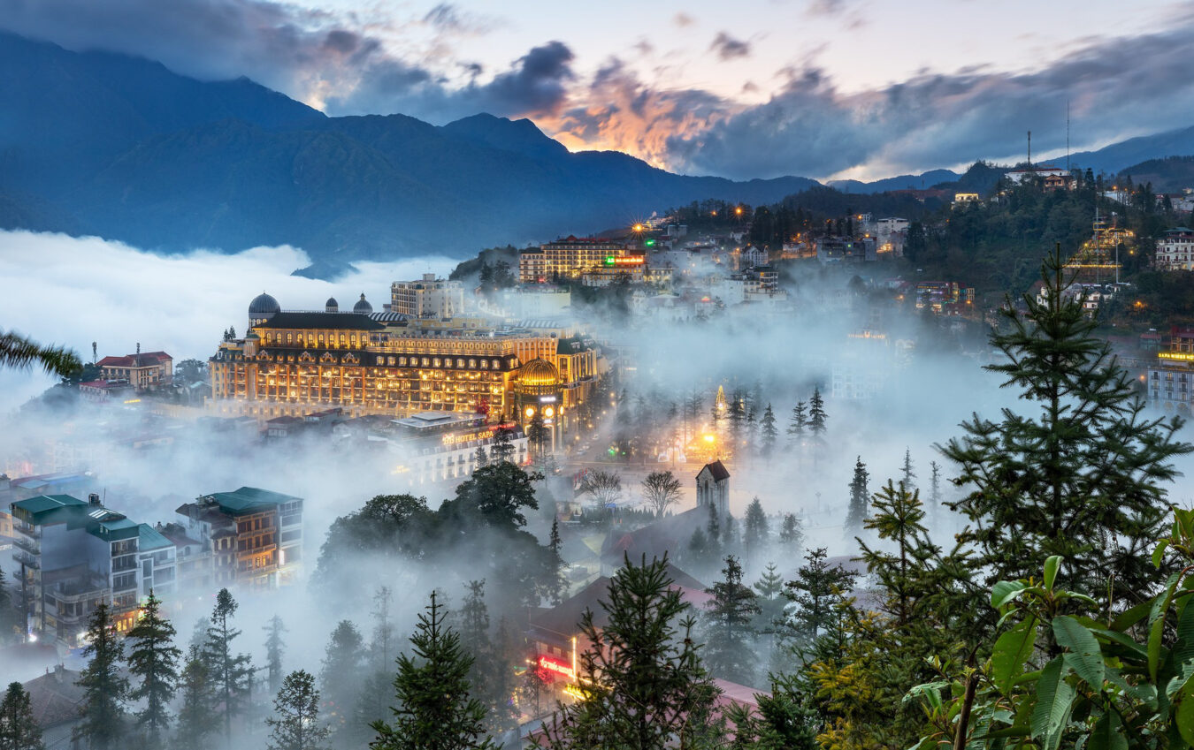
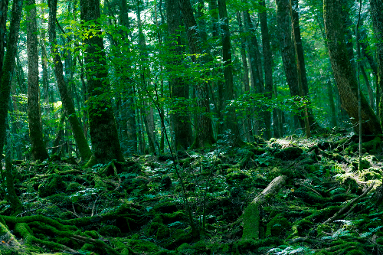
Luyện đọc và giải nghĩa từ khó
Sa Pa
Rừng cây âm âm
một huyện thuộc tỉnh Lào Cai
rừng cây rậm rạp, hơi tối và tĩnh mịch

Slide 5
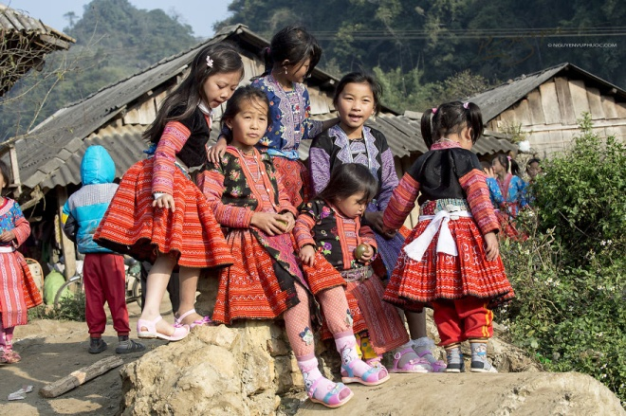
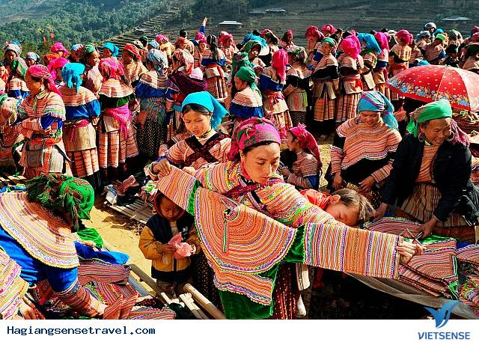
Luyện đọc và giải nghĩa từ khó
Mông, Tu Dí, Phù Lá
Áp phiên
tên gọi của ba dân tộc thiểu số sống ở vùng núi cao
hôm trước phiên chợ

Slide 6


Cả bài đọc với giọng diễn cảm.
Nhấn giọng ở những từ ngữ: miêu tả cảnh vật trên đường đi Sa Pa, cảnh vật tại Sa Pa, những từ ngữ thể hiện tâm trạng, cảm xúc của tác giả với giọng đọc thể hiện sự ngỡ ngàng ở những câu miêu tả.
GIỌNG ĐỌC TRONG BÀI

Slide 7



LUYỆN ĐỌC NỐI TIẾP CÁC ĐOẠN
Đoạn 1:
Từ đầu đến liễu rủ
Đoạn 2:
Tiếp theo đến tím nhạt
Đoạn 3: còn lại

Slide 8


Luyện đọc đúng các từ ngữ chứa tiếng dễ phát âm sai
chênh vênh
lướt thướt liễu rủ
Tù Dí, Phù Lá
người ngựa dập dìu

Slide 9
Cách ngắt giọng ở những câu dài
Những em bé Mông,/ những em bé Tu Dí,/ Phù Lá/ quần áo sặc sỡ/ đang chơi đùa trước cửa hàng.//
Hoàng hôn,/ áp phiên của phiên chợ thị trấn,/ người ngựa dập dìu/ chìm trong sương núi tím nhạt.//

Slide 10




Làm việc theo cặp: Mỗi em đọc một đoạn và đọc nối tiếp đến hết bài.
Các em hoàn thành những yêu cầu sau
Làm việc cá nhân: Các em hãy đọc nhẩm toàn bài một lượt.

Slide 11
HOẠT ĐỘNG 2:
TRẢ LỜI CÂU HỎI

Slide 12



LÀM VIỆC NHÓM
Các em đọc câu hỏi (SGK – tr.107), thảo luận với bạn theo nhóm và trả lời các câu hỏi đó

Slide 13
Câu 1: Cảnh vật trên đường đi Sa Pa có gì đẹp?
Câu 2: Cảnh buổi chiều ở thị trấn nhỏ trên đường đi Sa Pa được miêu tả như thế nào?
Câu 3: Cụm từ “thoắt cái” lặp lại nhiều lần trong đoạn miêu tả cảnh thiên nhiên ở Sa Pa muốn nhấn mạnh điều gì? Tìm câu trả lời đúng?
Vẻ đẹp của những dòng sông quê hương.
Vẻ đẹp của những cánh buồm trên dòng sông quê hương.
Vẻ đẹp của những con tàu vượt biển khơi.
Vẻ đẹp của những người lao động cần cù, chăm chỉ.
Câu 4: Vì sao tác giả khẳng định: “Sa Pa là món quà tặng diệu kì mà thiên nhiên dành cho đất nước ta.”?
Câu 5: Nói 2 – 3 câu về cảnh vật ở một nơi mà em yêu thích.

Slide 14

Câu 1: Cảnh vật trên đường đi Sa Pa có gì đẹp?
Cảnh vật trên đường đi Sa Pa | Vẻ đẹp của cảnh vật
Những đám mây | trắng nhỏ sà xuống của kính ô tô tạo cảm giác bồng bềnh huyền ảo
Thác nước | trắng xoá tựa mây trời
Rừng cây | âm âm
Những bông hoa chuối | rực lên như ngọn lửa
Mấy con ngựa | đang ăn cỏ trong một vườn đào lông đen huyền, trắng tuyết, đỏ son, chân dịu dàng, chùm đuôi cong lướt thướt liễu rủ

Slide 15


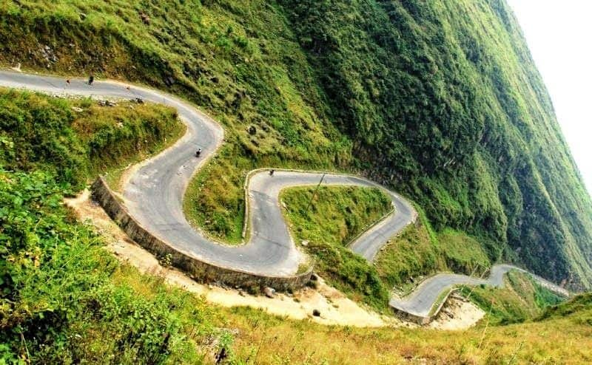
NHẤN MẠNH THÊM
Những từ ngữ miêu tả cảnh vật giúp ta như nhìn thấy con đường đi Sa Pa ngày càng lên cao hơn, nằm chênh vênh trên sườn núi, xuyên qua những đám mây, uốn quanh những ngọn thác trắng xoá từ trên cao đổ xuống, lượn sát những cánh rừng rậm rạp. Đường lên Sa Pa không chỉ có cảnh sắc thiên nhiên mà còn có cả khung cảnh làng xóm êm đềm với những con ngựa đẹp như trong truyện cổ tích, được chăn thả trong vườn.

Slide 16
NHẤN MẠNH THÊM
Những tính từ chỉ màu sắc: trắng xoá, đen huyền, trắng tuyết, đỏ son, cùng tính từ chỉ đặc điểm: huyền ảo, dịu dàng... thể hiện sự quan sát tinh tế của nhà văn.
Người đọc được chiêm ngưỡng bức tranh nhiên nhiên trên đường đi Sa Pa rất đỗi hùng vĩ, hoang sơ nhưng vẫn ấm áp sự sống.

Slide 17
Câu 2: Cảnh buổi chiều ở thị trấn nhỏ trên đường đi Sa Pa được miêu tả như thế nào?
Cảnh buổi chiều ở thị trấn nhỉ trên đường đi Sa Pa
Nắng vàng hoe
Các bạn thiếu nhi dân tộc thiểu số quần áo sặc sỡ đang nô đùa trước cửa hàng.
Hoàng hôn, áp phiên chợ, người và ngựa dập dìu trong sương sớm tím nhạt.

Slide 18


NHẤN MẠNH THÊM
Hoàng hôn, cảnh chợ búa và người mua bán tấp nập thì ở miền xuôi hay miền núi đều có cả.
Những hình ảnh: những em bé dân tộc thiểu số trong trang phục lạ mắt, người dân vùng núi cao đi bên những con ngựa chở hàng; rồi ánh nắng chiều vàng hoe, sương núi màu tím nhạt lan tràn khắp không gian của thị trấn nhỏ,... đã làm nên cảnh tượng đặc trưng, vừa quen vừa rất lạ của thị trấn nhỏ miền núi, gợi cảm giác bình yên.

Slide 19


Câu 3: Cụm từ “thoắt cái” lặp lại nhiều lần trong đoạn miêu tả cảnh thiên nhiên ở Sa Pa muốn nhấn mạnh điều gì? Tìm câu trả lời đúng.
A. Bốn mùa xuân hạ thu đông nối tiếp nhau trôi đi rất nhanh
B. Cảnh vật thiên nhiên và thời tiết ở Sa Pa thay đổi từng ngày
C. Một ngày ở Sa Pa như trải qua nhiều mùa, tạo cảm giác bất ngờ, thú vị
D. Một ngày ở Sa Pa rất dài, có đủ bốn mùa

Slide 20

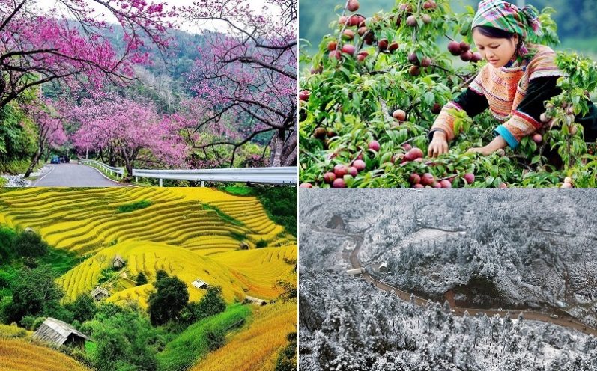
Giải thích thêm đáp án Câu 3
Cụm từ thoắt cái gợi tả cảm xúc đột ngột, ngỡ ngàng, nhấn mạnh sự thay đổi nhanh chóng của thời gian đến mức bất ngờ, làm nổi bật vẻ đẹp nên thơ của sự biến đổi về cảnh sắc thiên nhiên ở Sa Pa.
Vì thế đáp án đúng là phương án C

Slide 21


Câu 4:
Vì sao tác giả khẳng định: “Sa Pa là món quà tặng diệu kì mà thiên nhiên dành cho đất nước ta.”?
Vì phong cảnh ở Sa Pa đẹp, hiếm có.
Mới chỉ là con đường đi lên Sa Pa mà đã chinh phục được lòng người bởi những dốc cao chênh vênh, thác nước tung bọt trắng xoá, hay cảnh rừng cây dại ngàn đầy hoang sơ.

Slide 22
Câu 4:
Vì sao tác giả khẳng định: “Sa Pa là món quà tặng diệu kì mà thiên nhiên dành cho đất nước ta.”?
Chưa kể đến hình ảnh của đàn ngựa ăn cỏ trong vườn đào mang lại cảm giác huyền ảo như thế giới trong truyện cổ tích.
Điểm xuyết cho bức tranh thiên nhiên là bức tranh sinh hoạt đời thường của người dân Sa Pa.
Họ đã giữ gìn văn hoá đậm đà bản sắc miền núi qua trang phục, qua phiên chợ.

Slide 23
Câu 4:
Vì sao tác giả khẳng định: “Sa Pa là món quà tặng diệu kì mà thiên nhiên dành cho đất nước ta.”?
Ngay khi đặt chân đến Sa Pa, du khách được sống trong cảm xúc sững sờ trước thế giới của những loài hoa quý hiếm.
Ấn tượng nhất là khí hậu nơi đây: có cái mát mẻ trong lành của mùa thu, cái lạnh giá của mùa đông ngay trong cùng một ngày.
Cái nóng bức, ngột ngạt của mùa hè không có cơ hội xuất hiện ở Sa Pa.

Slide 24
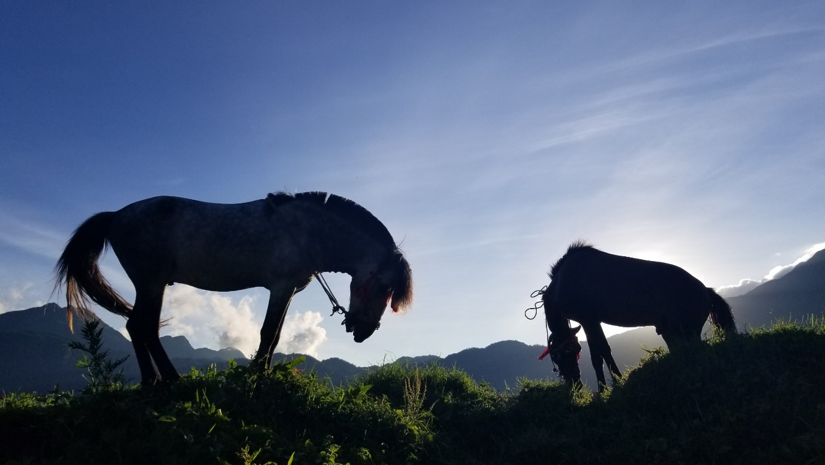
Câu 5: Em thích hình ảnh nào trong bài đọc?
Gợi ý trả lời: Em thích chi tiết miêu tả đàn ngựa gặm cỏ bên đường.
Những từ miêu tả màu sắc của đàn ngựa: đen huyền, đỏ sơn, trắng muốt; miêu tả cách chúng nhởn nhơ gặm cỏ: chân dịu dàng; miêu tả hình dáng: chùm đuôi cong lướt thướt liễu rủ trong không gian vườn đảo làm em nghĩ đến không gian truyện cổ tích: đẹp, huyền bí, hoang sơ.

